Slide 1




Emotion Apt
基于 Aptos 的AI 智能心理咨询DApp
黑客松 PowerPoint design
团队成员：
Bernard（孙梓轶) | Elio（曹晨冰）| Ferfi（曹思茗）
技术指导：Leeduckgo

Slide 2
01
Part
我们看到了什么
What We Seen
黑客松 powerpoint design --------------------------------------------------

Slide 3
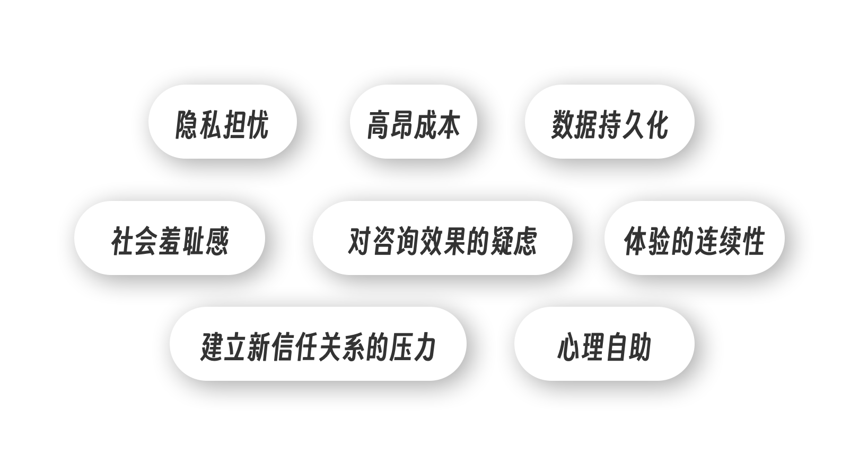
心理服务行业痛点
Pain points in the psychological services industry

Slide 4
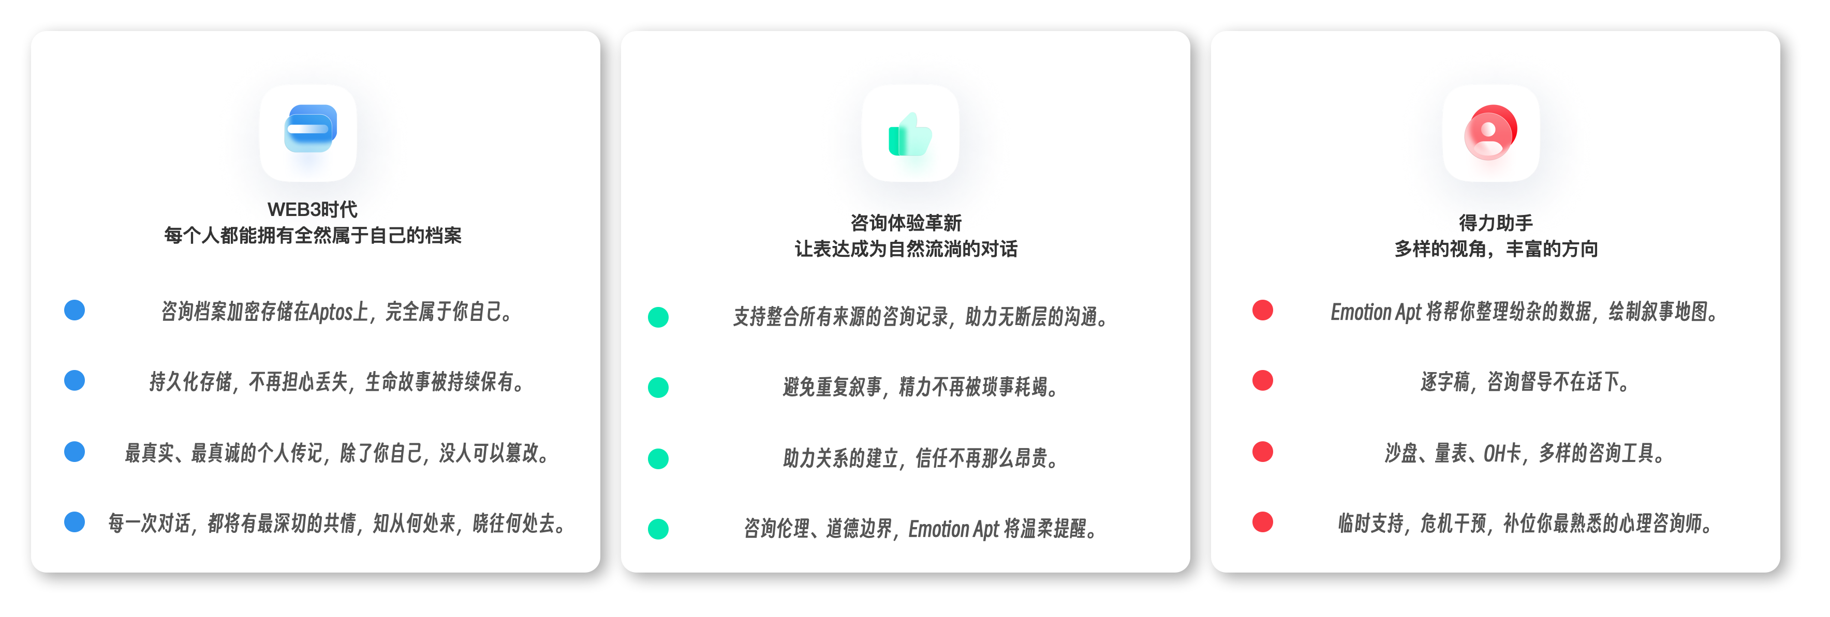
与WEB3协作的可能性
Potential for Collaboration with Web3

Slide 5
02
Part
我们这次做了什么
What We Done
黑客松 powerpoint design --------------------------------------------------

Slide 6
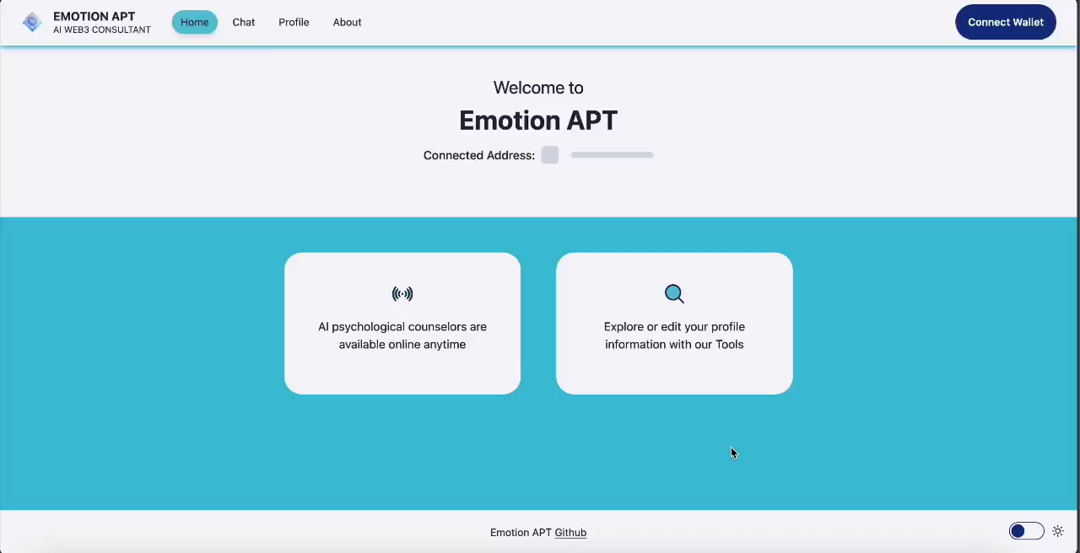
我们这次做了什么
What We Done

Slide 7
03
Part
我们怎么实现
How We Achieved It
黑客松 powerpoint design --------------------------------------------------

Slide 8
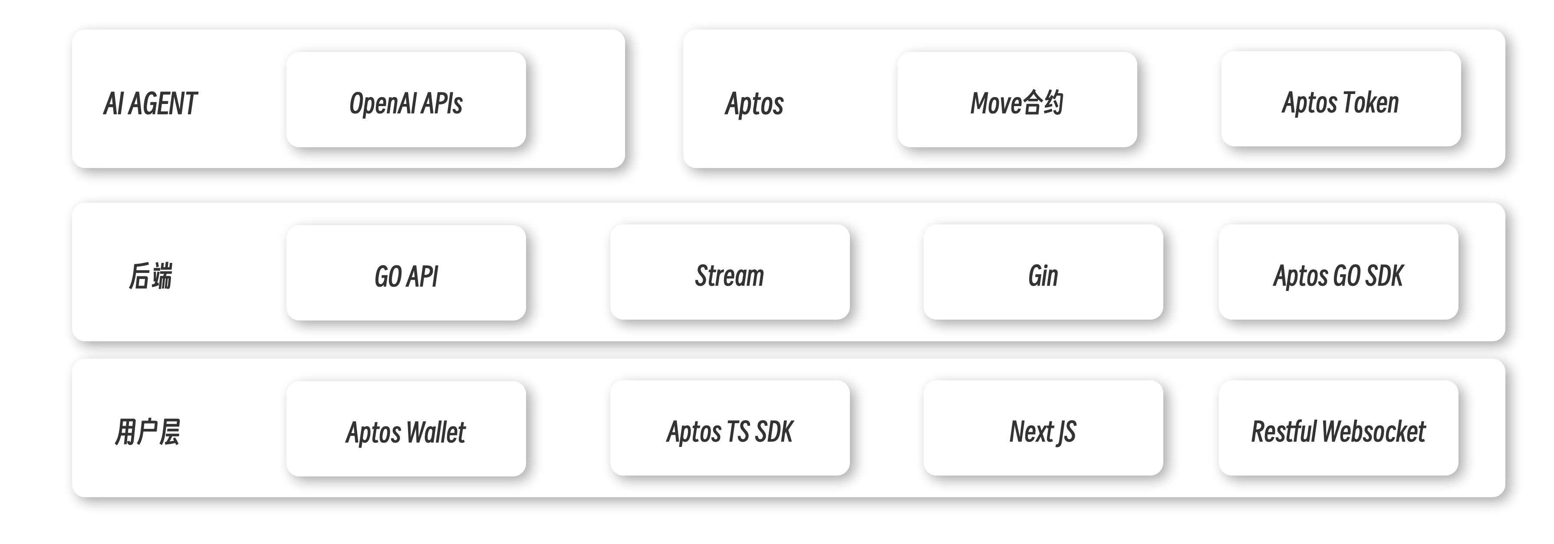
我们怎么实现
How We Achieved It

Slide 9
04
Part
我们怎么盈利
Commercial Viability
黑客松 powerpoint design --------------------------------------------------

Slide 10
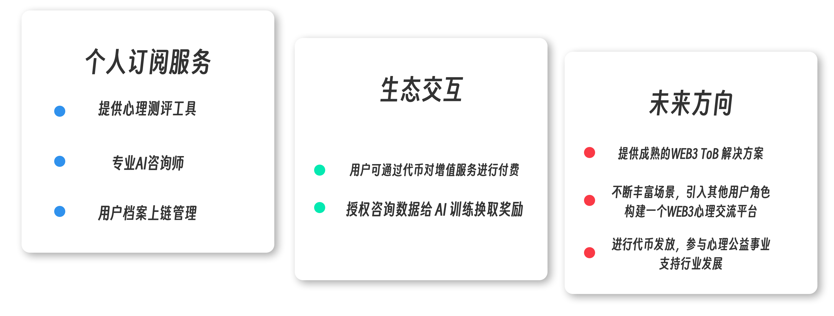
我们怎么盈利
Commercial Viability

Slide 11
05
Part
我们的愿景 Our Mission
黑客松 powerpoint design --------------------------------------------------

Slide 12
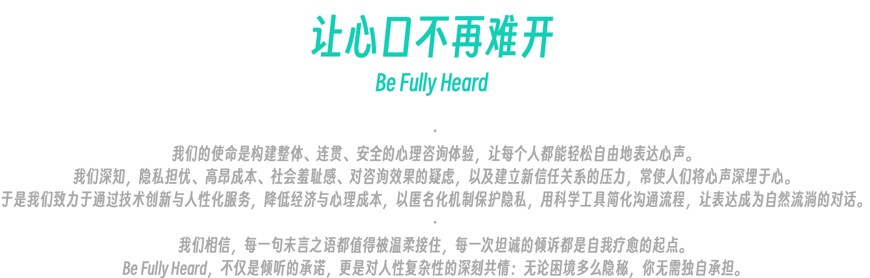
我们的愿景 Our Mission

Slide 13
06
Part
团队介绍
黑客松 powerpoint design --------------------------------------------------

Slide 14
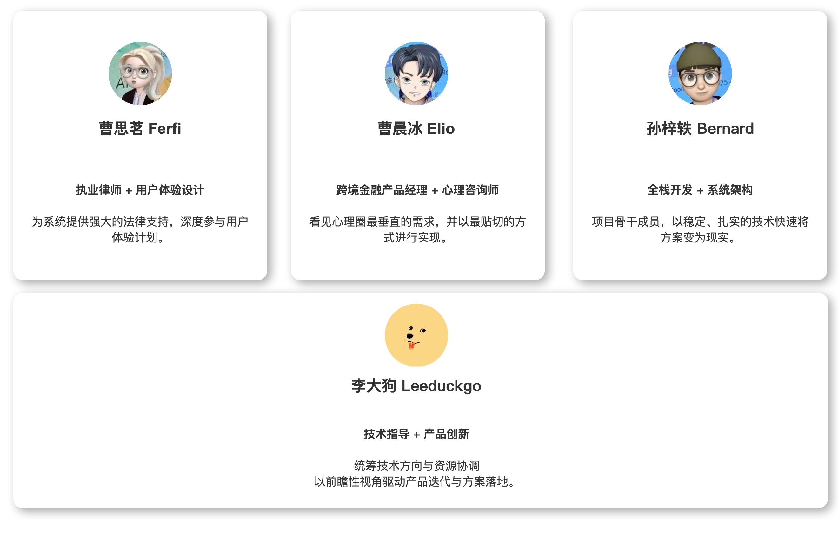
团队成员
Team Members

